Slide 1


Slide 2
EXPECTATIVA INTERNA

Slide 3


WORKPLACE
Esa dificultad para tragar quiere decirte algo…pronto sabrás qué es.
#NoDejesEnVistoTusSíntomas
Gif

Slide 4

WORKPLACE
¿Tos por más de tres semanas? pronto sabrás qué hacer con este y otros síntomas. #NoDejesEnVistoTusSíntomas
Gif

Slide 5

WORKPLACE
Debilidad, fatiga y pérdida de peso… ¿Sabes de qué son estos síntomas y qué hacer con ellos? Pronto lo sabrás. #NoDejesEnVistoTusSíntomas
Gif

Slide 6

ENLÁZATE

Slide 7
LANZAMIENTO INTERNO

Slide 8
WORKPLACE
El diagnóstico temprano del cáncer de pulmón, salva vidas. Si tienes alguno de estos síntomas o conoces a alguien que los presente por más de tres semanas invítalo a consultar al médico. Todos podemos ayudar a diagnosticarlo y tratarlo de forma oportuna.

Slide 9
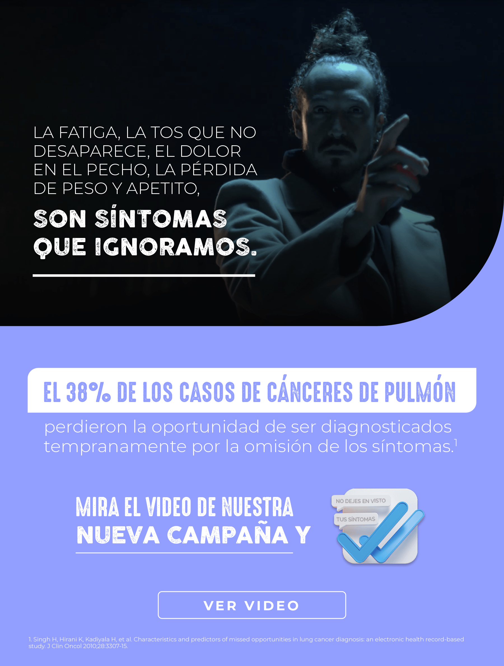
ENLÁZATE

Slide 10

WORKPLACE

Slide 11
PIEZAS PARA REPS.

Slide 12
WHATSAPP

Slide 13
@NODEJESENVISTOANDINO
PARRILLA

Slide 14
SOSTENIMIENTO

Slide 15
LANZAMIENTO
El diagnóstico temprano del cáncer de pulmón, salva vidas. Si tienes alguno de estos síntomas o conoces a alguien que los presente por más de tres semanas invítalo a consultar al médico. Todos podemos ayudar a diagnosticarlo y tratarlo de forma oportuna.

Slide 16

SOSTENIMIENTO
CAPTION: Si presentas varios o alguno de estos síntomas por más de tres semanas consulta a tu médico, podrías requerir una radiografía de tórax para descartar problemas pulmonares serios.

Slide 17

SOSTENIMIENTO
CAPTION: Los pacientes que consultan por tos y tos con sangre presentan mayor supervivencia al cáncer de pulmón que los pacientes que consultan y son diagnosticados con otros tipos de síntomas.

Slide 18
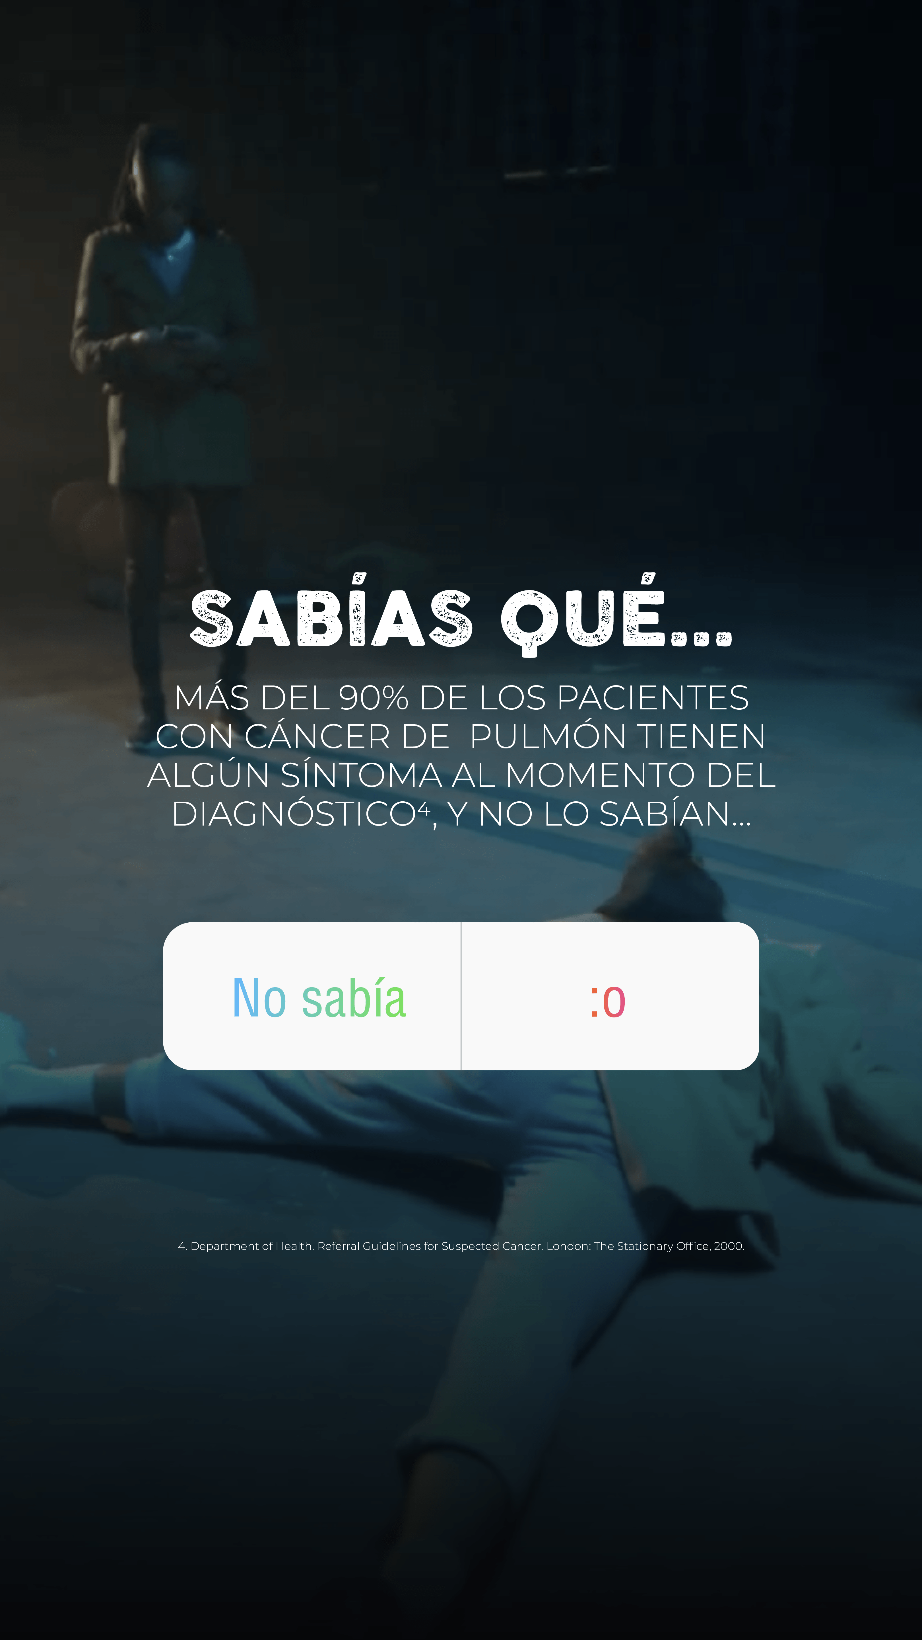
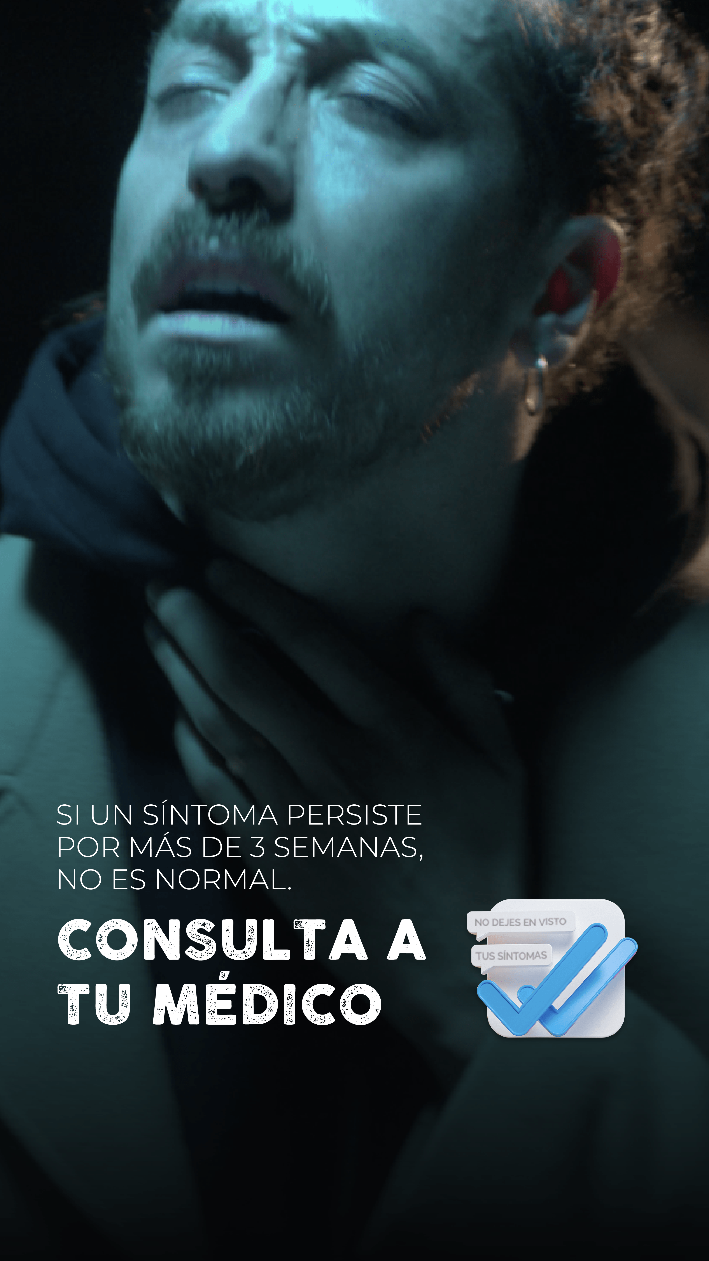
SOSTENIMIENTO

Slide 19




SOSTENIMIENTO
Caption: ¡Presta atención! Puede ser más que una simple tos. El 38% de los casos de cánceres de pulmón perdieron la oportunidad de ser diagnosticados tempranamente por la omisión de los síntomas.⁶
6. Singh H, Hirani K, Kadiyala H, et al. Characteristics and predictors of missed opportunities in lung cancer diagnosis: an electronic health record-based study. J Clin Oncol 2010;28:3307-15.

Slide 20
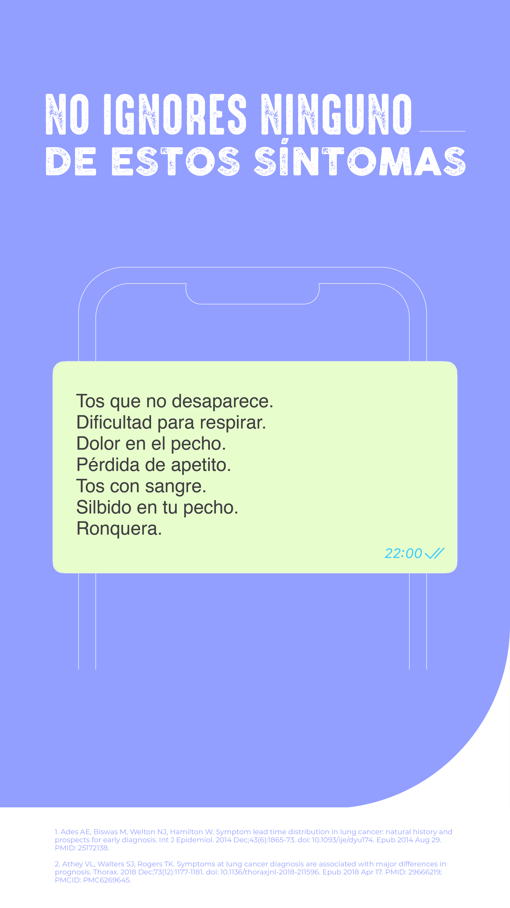
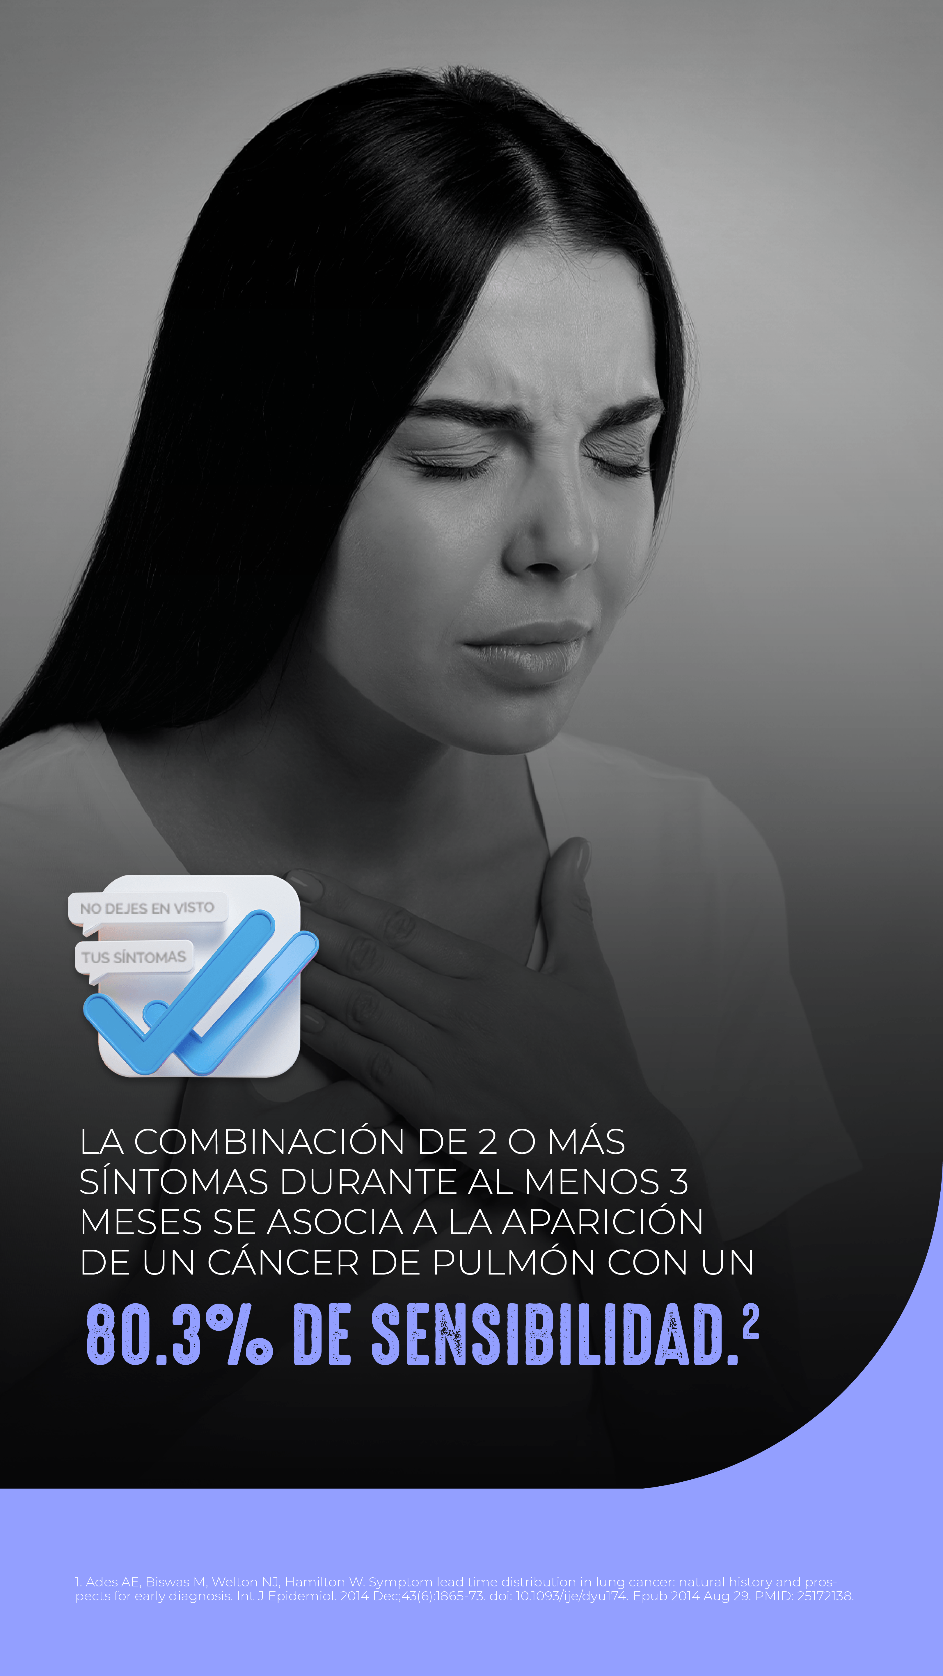
SOSTENIMIENTO

Slide 21

APOYO INFLUENCERS
Comparte un video tuyo soplando un pin pon y manteniéndolo en el aire el mayor tiempo posible. Si lo logras tienes una buena capacidad pulmonar, si no, consulta a tu médico.
Encuentra todos los retos con el HT #Nodejesenvistotussintomas

Slide 22
EVENTO

Slide 23
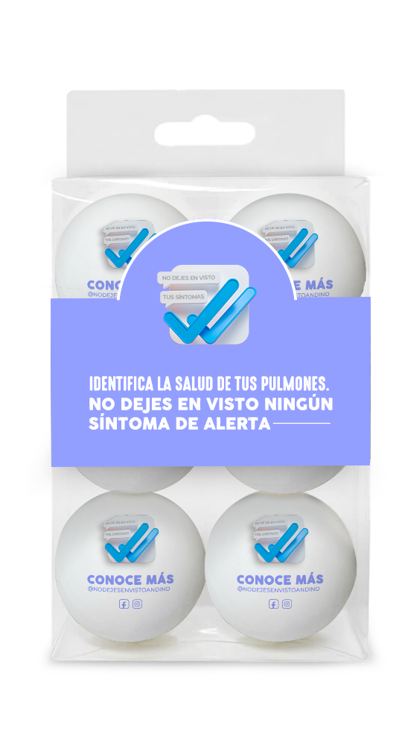


Queremos que todos los invitados conozcan la campaña y participen en ella.
Además de presentar el video de nuestra campaña, le entregaremos a los asistentes un pin pon con nuestro mensaje recordándoles la importancia de chuequear frecuentemente el estado de sus pulmones.
Puede ser un material que pueden compartir con sus pacientes para realizar ejercicios en casa.

